Slide 1
своя игра
Палаш Светлана Ивановна
МБОУ ДОД «ДМШ»
г. Богородск Нижегородской обл.

Slide 2
Выразительные средства музыки | 10 | 20 | 30 | 40 | 50
Жанры музыки | 10 | 20 | 30 | 40 | 50
Музыкальные инструменты | 10 | 20 | 30 | 40 | 50
Программная музыка | 10 | 20 | 30 | 40 | 50
Строение музыкальных произведений | 10 | 20 | 30 | 40 | 50

Slide 3
10 баллов
Законченная музыкальная мысль, выраженная одноголосно.
Мелодия

Slide 4
20 баллов
Скорость исполнения музыки.
Темп

Slide 5
30 баллов
Громкость исполнения музыки.
Динамика

Slide 6
40 баллов
Чередование разных длительностей.
Ритм

Slide 7
50 баллов ВОПРОС-СЮРПРИЗ
Отгадай загадку:
Веселятся музыканты, улыбнулся дирижёр,
Лад, в котором мы играем, называется…
Мажор
Если в нашей пьесе тучи,
дождик льёт во весь опор,
Это лад ужасный грустный,
называется…
Минор

Slide 8
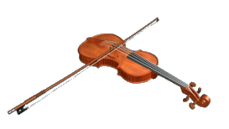
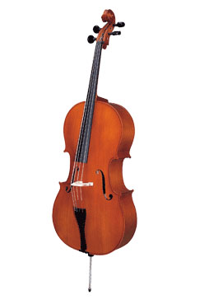
10 баллов
Назовите этот инструмент:
ВИОЛОНЧЕЛЬ

Slide 9
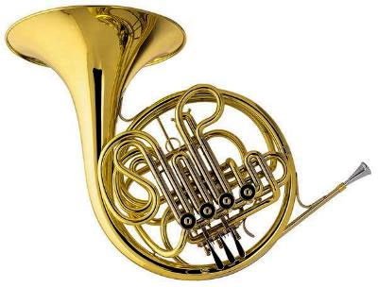
20 баллов
Назовите этот инструмент:
ВАЛТОРНА

Slide 10
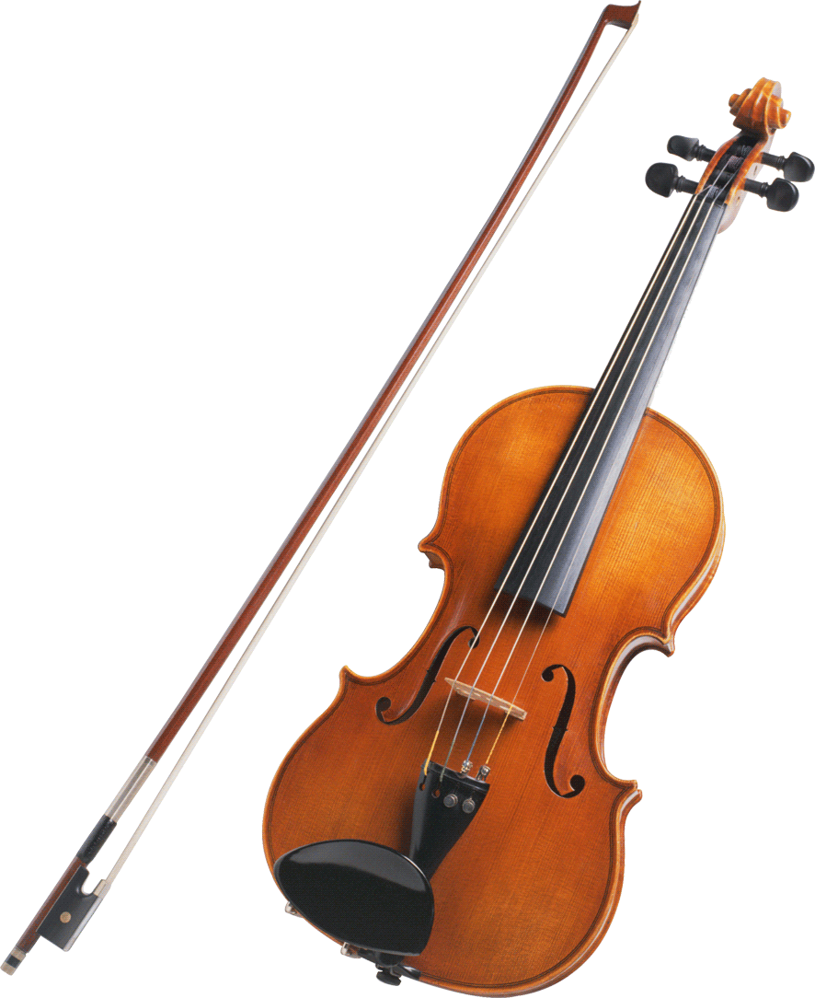
30 баллов
К какой группе симфонического оркестра относится этот инструмент:
Струнно-смычковой

Slide 11
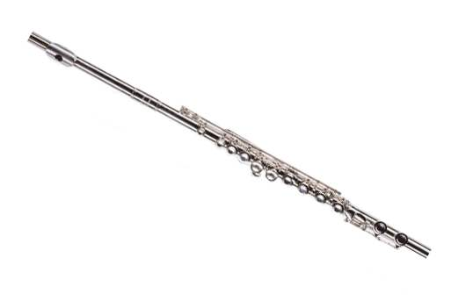
40 баллов
К какой группе симфонического оркестра относится этот инструмент:
ДЕРЕВЯННО-
ДУХОВОЙ

Slide 12
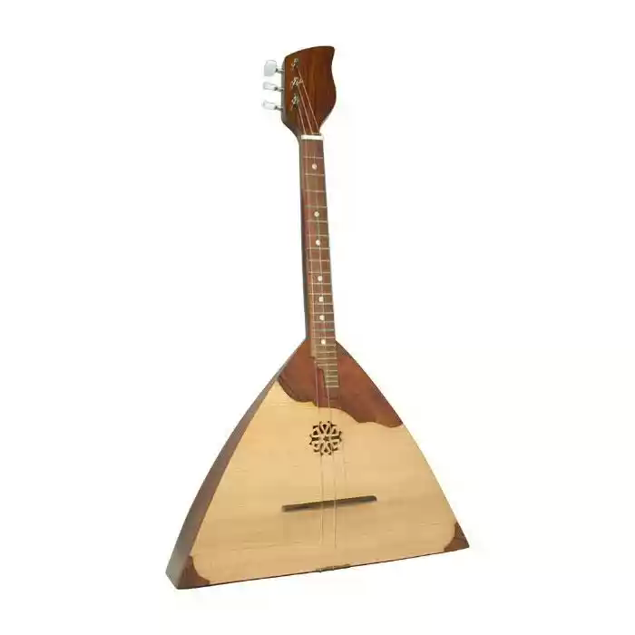
50 баллов
Отгадай инструмент:
Балалайка

Slide 13
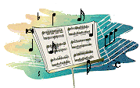
10 баллов
Виртуозная инструментальная пьеса, в переводе с итальянского «Шутка»
Скерцо

Slide 14
20 баллов
К какому виду музыки относится романс?
Вокальная музыка

Slide 15
30 баллов
Инструментальная пьеса, основанная на частом применении какого-либо трудного приёма исполнения и предназначенная для усовершенствования техники исполнителя.
Этюд

Slide 16
40 баллов
В каких музыкальных жанрах важна роль симфонического оркестра?
Симфонии
Оперные и балетные спектакли
Оратории
Кантаты

Slide 17
50 баллов
Музыкально-сценические произведения.
Балет. Опера.

Slide 18
10 баллов
Кто автор программного произведения
«Картинки с выставки?»
М.Мусоргский

Slide 19
20 баллов
Автор музыки к драме Г.Ибсена «Пер Гюнт»
Э. Григ

Slide 20
30 баллов
Автор фортепианных пьес из цикла «Времена года»
П.И. Чайковский

Slide 21
40 баллов
Цикл пьес о животных, написанных французским композитором.
«Карнавал животных» К. Сен-Санс

Slide 22
50 баллов
Немецкий композитор, автор цикла фортепианных пьес
«Детские сцены»
Р. Шуман

Slide 23
10 баллов
Форма полифонической музыки
Фуга

Slide 24
20 баллов
Неоднократно повторяющаяся тема в форме рондо называется…
Рефрен

Slide 25
30 баллов
Название второго раздела сонатной формы
Разработка

Slide 26
40 баллов
В какой форме обычно пишутся первые части сонат и симфоний.
В сонатной форме

Slide 27
50 баллов
В творчестве этого композитора жанр симфонии сформировался окончательно.
Й. Гайдн

Slide 28
СПАСИБО ЗА ИГРУ!!!

